Slide 1
ΑΞΙΩΜΑΤΙΚΟΣ ΑΣΦΑΛΕΙΑΣ ΠΛΟΙΟΥ (SSO) - ISPS
30 ΔΙΔΑΚΤΙΚΕΣ ΩΡΕΣ.

Slide 2
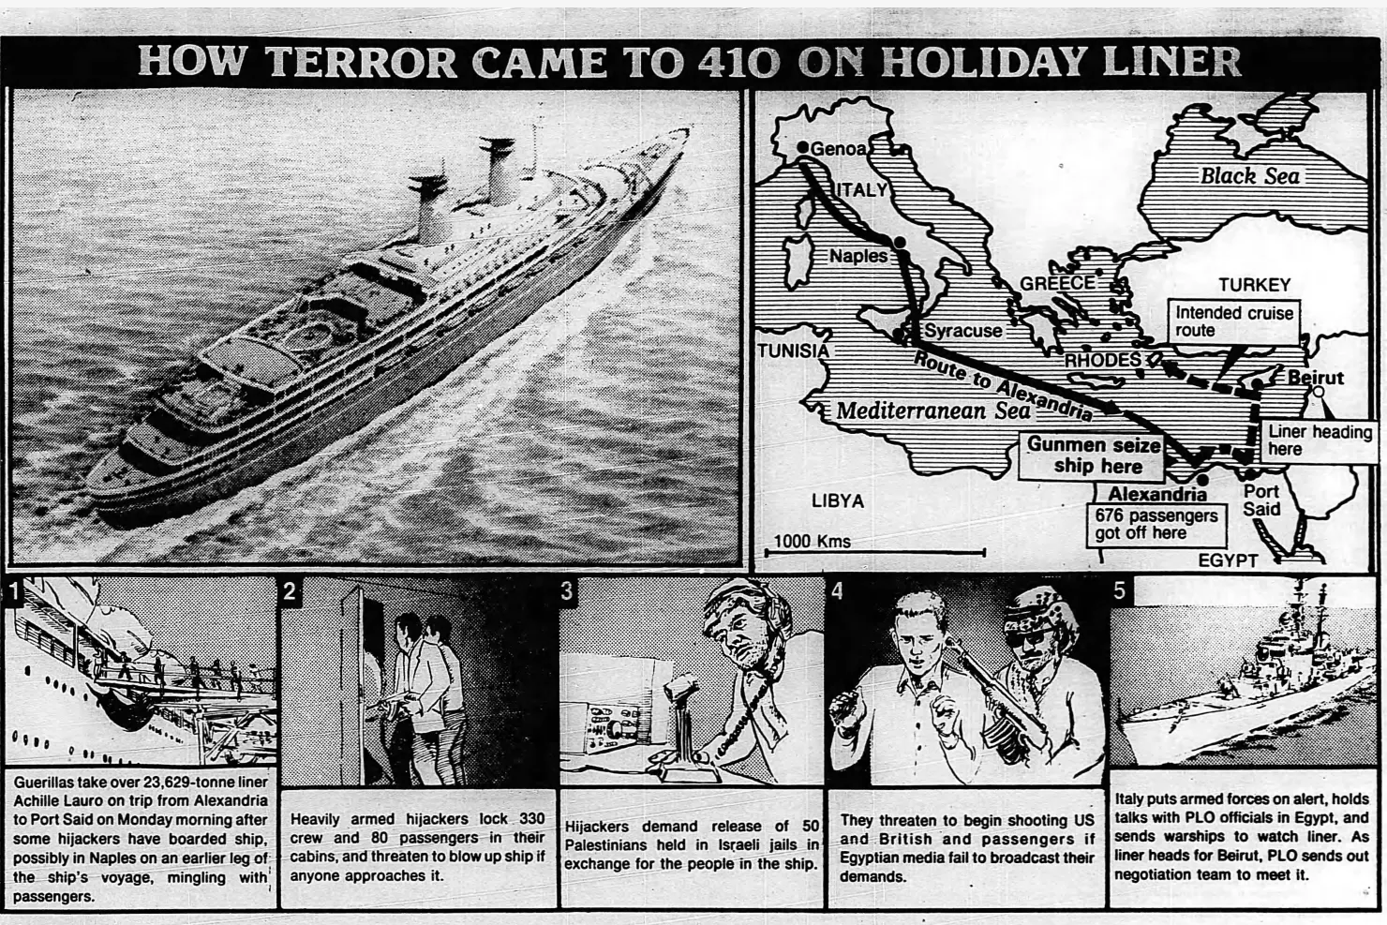

Slide 3
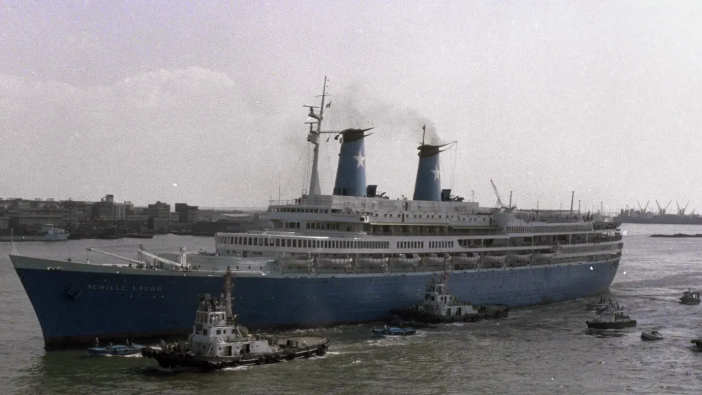
Πηγή: https://www.smh.com.au/world/middle-east/from-the-archives-1985-hijacked-italian-liner-sparks-geopolitical-crisis-20191007-p52yce.html

Slide 4
ΙΣΤΟΡΙΚΗ ΑΝΑΔΡΟΜΗ - περιστατικα
Στις 7 Οκτωβρίου 1985, το Achille Lauro, ένα κρουαζιερόπλοιο ιταλικής σημαίας, ενώ έπλεε από την Αλεξάνδρεια προς το Πορτ Σάιντ βρέθηκε σε κατάσταση ένοπλης ομηρίας. Οι πειρατές, μέλη του Μετώπου Απελευθέρωσης της Παλαιστίνης (PLF), ενός τομέα της Οργάνωσης για την Απελευθέρωση της Παλαιστίνης (PLO), είχαν επιβιβαστεί στο πλοίο στη Γένοβα, παριστάνοντας τους τουρίστες. Κράτησαν ομήρους το πλήρωμα και τους επιβάτες του πλοίου και απείλησαν ότι θα σκοτώσουν τους επιβάτες, εκτός εάν το Ισραήλ απελευθερώσει 50 Παλαιστίνιους αιχμαλώτους. Απείλησαν επίσης να ανατινάξουν το πλοίο εάν επιχειρηθεί μια αποστολή διάσωσης. Όταν, το επόμενο απόγευμα, τα αιτήματά τους δεν ικανοποιήθηκαν, οι πειρατές πυροβόλησαν τον Leon Klinghoffer, έναν Εβραίο αμερικανικής υπηκοότητας που ήταν εν μέρει παράλυτος και σε αναπηρικό καροτσάκι και πέταξαν το σώμα και την αναπηρική καρέκλα του στη θάλασσα.
https://adst.org/2014/09/the-achille-lauro-hijacking-these-sons-of-bitches-must-be-prosecuted/
https://ir.lawnet.fordham.edu/cgi/viewcontent.cgi?referer=&httpsredir=1&article=1123&context=ilj
https://www.cambridge.org/core/journals/american-journal-of-international-law/article/abs/terrorism-on-the-high-seas-the-achille-lauro-piracy-and-the-imo-convention-on-maritime-safety/5E5787E66BADEE7FA08808937443513F
TAINIA: https://www.imdb.com/title/tt0097508/
Μετά από το συγκεκριμένο περιστατικό υιοθετούνται από το Συμβούλιο Ναυτιλιακής Ασφαλείας (MSC) του IMO τα πρώτα μέτρα/κανονισμοί ασφάλειας (security) αρχικά για Κρουαζιερόπλοια και τους λιμένες που ελλιμενίζονται.
To 1996 οι κανονισμοί αυτοί, απλώνουν το εύρος της εφαρμογής τους σε όλα τα επιβατηγά πλοία που διεξάγουν διεθνείς πλόες.
(Guide to Maritime Security and the ISPS Code §1.4.1, 1.4.3 - IMO Publication KB116E)

Slide 5
Τον Νοέμβριο του 2001, αμέσως μετά από τις επιθέσεις στους δίδυμους πύργους της Νέας Υόρκης, ο ΙΜΟ εκδίδει το πρώτο ψήφισμα για την αναθεώρηση των μέτρων ασφαλείας σε όλα τα πλοία και λιμένες διεθνώς.
Το 2002 στην SOLAS υιοθετούνται μέτρα με γνώμονα την ασφάλεια μέσω τροποποιήσεων, τα οποία στοχεύουν στην ενίσχυση των μέτρων ασφαλείας των πλοίων και των λιμένων.
(Guide to Maritime Security and the ISPS Code §1.4.7)

Slide 6
Ο ΠΡΩΤΟΣ ΚΩΔΙΚΑΣ ISPS
TO 2002 H SOLAS ΤΡΟΠΟΙΕΙΤΑΙ ΣΤΟ ΚΕΦΑΛΑΙΟ ΧΙ-2 ΏΣΤΕ ΝΑ ΠΕΡΙΕΧΕΙ ΔΕΚΑΤΡΕΙΣ (13) ΥΠΟΧΡΕΩΤΙΚΟΥΣ ΚΑΝΟΝΙΣΜΟΥΣ (SPECIAL MEASURES TO ENHANCE MARITIME SECURITY) ΚΑΘΩΣ ΚΑΙ ΤΗΝ ΠΑΡΑΠΟΜΠΗ ΣΤΗΝ ΕΚΔΟΣΗ ΤΟΥ ΠΡΩΤΟΥ ΚΩΔΙΚΑ ISPS.
Ο ΠΡΩΤΟΣ ΑΥΤΟΣ ΚΩΔΙΚΑΣ ΠΕΡΙΕΧΕΙ ΔΥΟ ΕΝΟΤΗΤΕΣ.
Η ΠΡΩΤΗ (PART Α) ΕΊΝΑΙ ΥΠΟΧΡΕΩΤΙΚΕΣ ΕΝΕΡΓΕΙΕΣ ΚΑΙ
Η ΔΕΥΤΕΡΗ (PART Β) ΠΕΡΙΕΧΕΙ ΣΥΣΤΑΣΕΙΣ ΓΙΑ ΤΗΝ ΟΡΘΗ ΤΗΡΗΣΗ ΤΟΥ ΠΡΩΤΟΥ ΜΕΡΟΥΣ ΚΑΙ ΤΩΝ ΔΕΚΑΤΡΙΩΝ ΔΕΣΜΕΥΣΕΩΝ ΤΟΥ ΚΕΦΑΛΑΙΟΥ ΧΙ-2 ΤΗΣ SOLAS

Slide 7
Trends ΠΕΡΙΣΤΑΤΙΚΩΝ ΕΠΙΘΕΣΗΣ ΣΕ ΠΛΟΙΑ ΤΑ τελευταια 4 χρονια
Πηγή: 2022 Annual IMB Piracy and Armed Robbery Report
Στα στενά της Σιγκαπούρης παρατηρούνται αυξανόμενα περιστατικά πειρατείας

Slide 8
Πηγή: 2022 Annual IMB Piracy and Armed Robbery Report
Σε αντίθεση με τα στενά της Σιγκαπούρης στον κόλπο της Γουινέας παρατηρούμε δραματική μείωση που αποδίδεται στην παρουσία ισχυρής ναυτικής δύναμης από τα παράλια κράτη.

Slide 9
Πηγή: 2022 Annual IMB Piracy and Armed Robbery Report
Επίσης στα παράλια της Νότιας Αμερικής παρατηρείται μία ελαφρά μείωση επιθέσεων σε πλοία.
Further Reading: GARD P&I – PIRACY TRENDS AND HIGH RISK AREAS

Slide 10
ΒασικΑ στοιχεΙα του ΚΩδικα ISPS
Τα βασικότερα στοιχεία του Κώδικα ISPS, που αφορούν άμεσα τον ναυτικό είναι:
Το Σχέδιο Ασφάλειας Πλοίου (SSP),
Ο Αξιωματικός Ασφάλειας Πλοίου (SSO),
Τα Συστήματα Προειδοποίησης Ασφάλειας (SSAS) και,
Ο Αξιωματικός Ασφάλειας Λιμενικής Εγκατάστασης (PFSOs).
O Υπεύθυνος Ασφαλείας της εταιρίας (CSO).
Αυτά τα στοιχεία συμβάλλουν συλλογικά στη δημιουργία ενός ισχυρού πλαισίου ασφάλειας στη ναυτιλιακή βιομηχανία.

Slide 11
Ship security plan
Τα Σχέδια Ασφάλειας Πλοίων (SSP) είναι τα εγχειρίδια που περιγράφουν συγκεκριμένα μέτρα και διαδικασίες ασφαλείας για τα πλοία. Διαδραματίζουν κρίσιμο ρόλο στον εντοπισμό, την αξιολόγηση και την αποτελεσματική ελαχιστοποίηση των κινδύνων.
Σκεφτείτε τα SSP ως περιεκτικούς οδηγούς που καλύπτουν τα πάντα, από τις εκτιμήσεις κινδύνου έως τις διαδικασίες απόκρισης έκτακτης ανάγκης, τον έλεγχο πρόσβασης, την εκπαίδευση, το χειρισμό φορτίου, ακόμη και τα πρωτόκολλα επικοινωνίας.
Συμπεριλαμβάνοντας όλα αυτά τα στοιχεία, τα SSP διασφαλίζουν ότι όλοι οι επιβαίνοντες ακολουθούν μια συντονισμένη προσέγγιση για τη διατήρηση της ασφάλειας στη θάλασσα.

Slide 12
Ship security OFFICER (sso)
Ο Αξιωματικός Ασφάλειας Πλοίου (SSO) είναι υπεύθυνος για την εφαρμογή και τη διατήρηση των μέτρων ασφαλείας (security measures) επί του πλοίου. Οργανώνει το πλήρωμα και συνεργάζεται με τις αρχές και τα ενδιαφερόμενα μέρη για να εξασφαλίσουν τη συμμόρφωση με τον Κώδικα ISPS.
Ο SSO διεξάγει αξιολογήσεις ασφαλείας (security assessments), οργανώνει γυμνάσια (drills), παρακολουθεί τον εξοπλισμό και παρέχει εκπαίδευση.
O Αξιωματικός που ορίζεται ως SSO θα πρέπει να διαθέτει επιπλέον εκπαίδευση στην ασφάλεια (security) στη θάλασσα, σύμφωνα με τις απαιτήσεις όπως περιγράφονται στην STCW VI/5 (κανονισμός VI/5).
Click me

Slide 13
Ship security ALERT SYSTEMS (ΣυστΗματα ΕιδοποΙησης ΑσφαλεΙας ΠλοΙου)
Τα Συστήματα Ειδοποίησης Ασφαλείας Πλοίου (SSAS) είναι συσκευές που ειδοποιούν αμέσως τις αρχές κατά τη διάρκεια απειλών ασφαλείας ή επιθέσεων πειρατείας.
Παίζουν σημαντικό ρόλο στον Κώδικα ISPS ενισχύοντας τις δυνατότητες απόκρισης.
Το SSAS επιτρέπει την έγκαιρη επικοινωνία στέλνοντας διακριτικά σήματα κινδύνου σε αναγνωρισμένα κέντρα ασφαλείας στην ξηρά.
Το σύστημα ενεργοποιείται από τον Αξιωματικό Ασφάλειας Πλοίου ή από εξουσιοδοτημένο προσωπικό σε περίπτωση παραβίασης (breach of security), μεταδίδοντας κρυπτογραφημένες ειδοποιήσεις που περιέχουν στοιχεία πλοίου, τοποθεσία και κατάσταση πλοίου.

Slide 14
Παραδειγμα μηνυματοσ ssas
INITIAL SSAS M.ARTEMIS 2016

Slide 15
Port Facility Security Officer (PFSO)
Ο Υπεύθυνος Ασφάλειας Λιμενικής Εγκατάστασης (PFSO) είναι ζωτικής σημασίας για τον συντονισμό των μέτρων ασφαλείας στις λιμενικές εγκαταστάσεις, διασφαλίζοντας τη συμμόρφωση με τον Κώδικα ISPS.
Αναπτύσσουν και διατηρούν το Σχέδιο Ασφάλειας Λιμενικής Εγκατάστασης (PFSP), πραγματοποιούν αξιολογήσεις και συντονίζουν τις δραστηριότητες ασφάλειας με τα πλοία. Ο PFSO αποτελεί βασικό σημείο επαφής μεταξύ της ασφάλειας πλοίου και λιμένα.
Ο PFSO και ο Υπεύθυνος Ασφάλειας Πλοίου (SSO) συνεργάζονται για την ανταλλαγή πληροφοριών, την επαλήθευση της συμμόρφωσης και τον συντονισμό της ασφάλειας κατά τις κλήσεις λιμένων.

Slide 16
Company security officer
Υπεύθυνος Ασφάλειας Εταιρείας (CSO) είναι το πρόσωπο που ορίζεται από την Εταιρεία…
για τη διασφάλιση της διενέργειας αξιολόγησης ασφάλειας πλοίου (Ship Security Assessment (SSA) και την συνεπακόλουθη ανάπτυξη σχεδίου ασφαλείας πλοίου (SSP), το οποίο θα υποβληθεί στην Αρχή για έγκριση.
Είναι υπεύθυνος για τον συνεχή έλεγχο της εφαρμογής και διατήρησης του SSP
Είναι ο σύνδεσμος του PFSO με τον CSO
"Dr. Strangelove or: How I Learned to Stop Worrying and Love the Bomb."

Slide 17
Υποχρεωσεις ΕΚΠΑΙΔΕΥΣΗΣ τΩΝ ΝΑΥΤΙΚΩΝ.
Διορισμός και προσόντα προσωπικού ασφαλείας
Οι ναυτιλιακές εταιρείες είναι υπεύθυνες για το διορισμό CSO SSO και λοιπού προσωπικού με καθήκοντα ασφαλείας.
Από την 1η Ιανουαρίου 2012, τα Πρότυπα Εκπαίδευσης, Πιστοποίησης και Τήρησης Φυλακών του ΙΜΟ (STCW) η σύμβαση και ο σχετικός κώδικας STCW θεσπίζουν υποχρεωτικές ελάχιστες απαιτήσεις για την εκπαίδευση που σχετίζεται με το Security και παράλληλα οδηγίες για όλους τους SSO και το προσωπικό του πλοίου που υπηρετεί στα πλοία χωρών της SOLAS.
Ο Κώδικας STCW ορίζει περαιτέρω ότι οι SSO και όλο το προσωπικό του πλοίου απαιτείται:
.1 πληρούν τα κατάλληλα πρότυπα ικανότητας. και
.2 να πιστοποηθούν με πιστοποιητικό επάρκειας βάσει των κανονισμών V/1-1 και V/1-2 (Manilla amendments 2010 active 1st Jan 2012)
Ο κώδικας STCW αναγνωρίζει ότι, παρόλο που το προσωπικό του πλοίου δεν είναι ειδικοί σε θέματα ασφάλειας, θα πρέπει λαμβάνουν επαρκή εκπαίδευση σχετικά με την ασφάλεια, ώστε να αποκτήσουν τις απαιτούμενες ικανότητες για την εκτέλεση των ανατεθέντων καθήκοντα και να συμβάλουν συλλογικά στην ενίσχυση της θαλάσσιας ασφάλειας
Ο Κώδικας STCW ορίζει ότι όλοι οι SSO και το προσωπικό του πλοίου θα πρέπει να λαμβάνουν σχετική εκπαίδευση εξοικείωσης πριν αναλάβουν τα καθήκοντά τους 2.9.10 Οδηγίες σχετικά με τις ευθύνες και τα προσόντα των ΟΚΠ, των SSO και του προσωπικού του πλοίου παρέχονται υποενότητα

Slide 18
DECLARATION OF SECURITY
Tο Declaration of Security είναι η συμφωνία που μεταξύ ενός πλοίου και είτε μιας λιμενικής εγκατάστασης είτε άλλου πλοίου με το οποίο διασυνδέεται, προσδιορίζοντας τα μέτρα ασφαλείας που θα εφαρμόσει το καθένα.
Οι περιστάσεις που δικαιολογούν ένα DoS μπορεί να περιλαμβάνουν τα ακόλουθα σενάρια:
1 ένα πλοίο λειτουργεί σε υψηλότερο επίπεδο ασφάλειας από τη λιμενική εγκατάσταση με την οποία διασυνδέεται.
2 μια λιμενική εγκατάσταση ή πλοίο λειτουργεί στο επίπεδο ασφάλειας 3.
3 υπήρξε απειλή για την ασφάλεια ή περιστατικό ασφαλείας που αφορά λιμενική εγκατάσταση ή πλοίο με το οποίο διασυνδέεται. έχει υπάρξει αλλαγή στο επίπεδο ασφάλειας που ισχύει για μια λιμενική εγκατάσταση ή ένα πλοίο με το οποίο διασυνδέεται
4 μια συγκεκριμένη διεπαφή (interface) πλοίου/λιμένα θα μπορούσε να θέσει σε κίνδυνο τις τοπικές εγκαταστάσεις ή τους κατοίκους.
5. μια συγκεκριμένη διεπαφή πλοίου/λιμένα θα μπορούσε να αποτελέσει σημαντικό κίνδυνο ρύπανσης.
6. μια διεπαφή πλοίου/λιμένα περιλαμβάνει επιβίβαση ή αποβίβαση επιβατών ή χειρισμό επικίνδυνου φορτίου

Slide 19
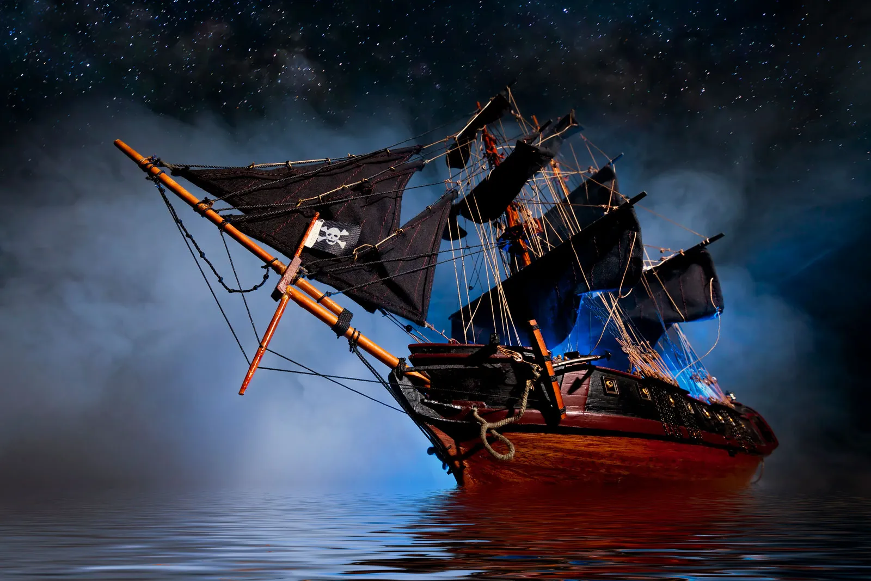
Τι συμβαινει με τα πλοια απΟ χωρεσ που δεν συμμετεχουν στην solas;
Ένα πλοίο που φέρει τη σημαία ενός κράτους που δεν είναι συμβαλλόμενο μέρος στη σύμβαση SOLAS δεν απαιτείται να συμμορφώνεται με τον κώδικα. Ωστόσο, ο κώδικας ορίζει ρητά ότι οι κυβερνήσεις δεν πρέπει να παρέχουν ευνοϊκή μεταχείριση σε τέτοια πλοία. Στην πραγματικότητα, αυτό σημαίνει ότι ο Κώδικας ISPS θα πρέπει πράγματι να εφαρμοστεί και σε αυτά τα πλοία, έτσι ώστε τα πλοία των συμβαλλομένων κυβερνήσεων να μην μειονεκτούν από τη συμμόρφωσή τους.

Slide 20
Ποιες εΙναι οι ευθΥνες της εταιρεΙας βΑσει του ΚΩδικα ISPS;
Σύμφωνα με τον Κώδικα ISPS, η εταιρεία διασφαλίζει ότι:
Το SSP δηλώνει ρητά ότι ο πλοίαρχος του πλοίου έχει τόσο την κυρίαρχη εξουσία (OVERRIDING AUTHORITY) όσο και ΤΗΝ ΕΥΘΥΝΗ να αποφασίσει σχετικά με την ασφάλεια του πλοίου και να ζητήσει τη βοήθεια της εταιρείας ή οποιασδήποτε συμβαλλόμενης κυβέρνησης, όπως απαιτείται για την ασφάλεια του πλοίου.
Ο CSO, ο πλοίαρχος και ο SSO λαμβάνουν την υποστήριξη για την εκπλήρωση των καθηκόντων τους σύμφωνα με το Κεφάλαιο XI-2 και αυτό το μέρος του Κώδικα.

Slide 21
Οι διαδικασιεσ και τα μετρα κατα τον isps διακρινονται σε τρια επιπεδα
Στον κώδικα ISPS υπάρχουν τρία επίπεδα ασφάλειας. Αυτά είναι:
Επίπεδο ασφαλείας 1, (Security Level 1 ή SL1: κανονικό επίπεδο απειλής). Το SL1 είναι το επίπεδο στο οποίο ισχύουν μόνιμα τα ελάχιστα μέτρα προστασίας και ασφάλειας.
Επίπεδο ασφαλείας 2, (Security Level 2 ή SL2: αυξημένο επίπεδο απειλής). Το SL2 είναι το επίπεδο στο οποίο, ως αποτέλεσμα της αυξημένης απειλής ενός συμβάντος ασφαλείας, διατηρούνται πρόσθετα μέτρα ασφαλείας για τη διάρκεια της απειλής.
Επίπεδο ασφαλείας 3, (Security Level 3 ή SL3: εξαιρετικό επίπεδο απειλής). Το SL3 είναι το επίπεδο στο οποίο, όταν ένα συμβάν ασφαλείας είναι πιθανό ή επικείμενο (imminent), ξεκινούν και διατηρούνται περαιτέρω ειδικά προστατευτικά μέτρα ασφαλείας για περιορισμένο χρονικό διάστημα.

Slide 22
Τι μετρα ασφαλειασ συνανταμε στο επιπεδο ένα (1);
Όπως αναφέραμε πριν, τα πλοία και οι λιμενικές εγκαταστάσεις κανονικά λειτουργούν στο Επίπεδο Ασφαλείας ένα 1 (SL1).
Όλα τα πλοία στο SL1 πρέπει να ασκούν τις ακόλουθες ενέργειες:
Να διασφαλίζουν τη σωστή εκτέλεση όλων των ρουτινών ασφαλείας
Να εκτελούν ελέγχους της πρόσβασης στο πλοίο,
Να ελέγχουν την επιβίβαση ανθρώπων και τους λόγους που επισκέπτονται το πλοίο.
Να βεβαιώνονται ότι μόνο εξουσιοδοτημένα άτομα έχουν πρόσβαση σε απαγορευμένες (restricted) περιοχές του πλοίου
Να παρακολουθούν τις περιοχές του καταστρώματος και τις περιοχές γύρω από το πλοίο
Να επιβλέπουν τη διακίνηση του φορτίου και των εφοδίων.
Να επιβεβαιώνουν ότι η ασφαλής επικοινωνία είναι άμεσα διαθέσιμη.

Slide 23
Τι γινεται οταν περασουμε στο επιπεδο δυο (2);
Στο επίπεδο ασφάλειας 2 απαιτούνται να εφαρμόζονται πρόσθετα μέτρα προστασίας για την προστασία από τον αυξημένο κίνδυνο συμβάντος ασφαλείας. Αυτοί οι έλεγχοι συνήθως περιλαμβάνουν:
ανάθεση επιπλέον πληρώματος σε περιπολίες στο κατάστρωμα κατά τις μη εργάσιμες ώρες ώστε να αποφευχθεί η μη εξουσιοδοτημένη επιβίβαση.
Τον περιορισμό των σημείων πρόσβασης στο πλοίο με τον με το κλείσιμο και την σφράγιση εισόδων.
Πλήρη ή μερική έρευνα του πλοίου.
Αποτροπή της πρόσβασης στις πλευρές του πλοίου πιθανό κι επικουρούμενη από περιπολίες σκαφών
Αύξηση της συχνότητας των περιπολιών για ανίχνευση μη εξουσιοδοτημένων ατόμων, προσωπικών αντικειμένων και οχημάτων.
Συνοδεία όλων των επισκεπτών στο πλοίο
Παροχή ειδικών ενημερώσεων ασφαλείας σε όλο το πλήρωμα σχετικά με τις απαιτήσεις για αυξημένη επαγρύπνηση, συμπεριλαμβανομένων των διαδικασιών αναφοράς ύποπτων προσώπων, αντικειμένων ή δραστηριοτήτων.

Slide 24
…kai στο επιπεδο τρια (3);
Το επίπεδο ασφαλείας 3 ενεργοποιείται σε εξαιρετικές περιπτώσεις, όταν η απειλή ενός συμβάντος ασφαλείας είναι επικείμενη. Γι’ αυτόν τον λόγο, το SL3 ισχύει μόνο όταν αξιόπιστες πληροφορίες δείχνουν ότι είναι πιθανό ένα συμβάν ασφαλείας. Το SL3 θα πρέπει να διαρκέσει μόνο για τη διάρκεια της απειλής ή του συμβάντος ασφαλείας.Στο SSP θα πρέπει να αναφέρονται πιθανά μέτρα ασφαλείας που θα πρέπει να λάβει το πλοίο, σε συνεργασία με το λιμάνι. Αυτά μπορεί να περιλαμβάνουν:
Περιορισμός της πρόσβασης σε ένα μόνο ελεγχόμενο σημείο πρόσβασης.
Πρόσβαση μόνο σε εκείνα τα άτομα που ανταποκρίνονται στην απειλή.
Στενή επίβλεψη ατόμων που δεν είναι πλήρωμα.
Αναστολή επιβίβασης ή αποβίβασης.
Αναστολή εργασιών φορτίου.
Εκκένωση του πλοίου εάν κριθεί απαραίτητο.
Προετοιμασία για πλήρη ή μερική έρευνα του πλοίου.

